Slide 1

Competenze digitali e mismatch formativo
Salvatore Pirrone
24 agosto 2018

Slide 2
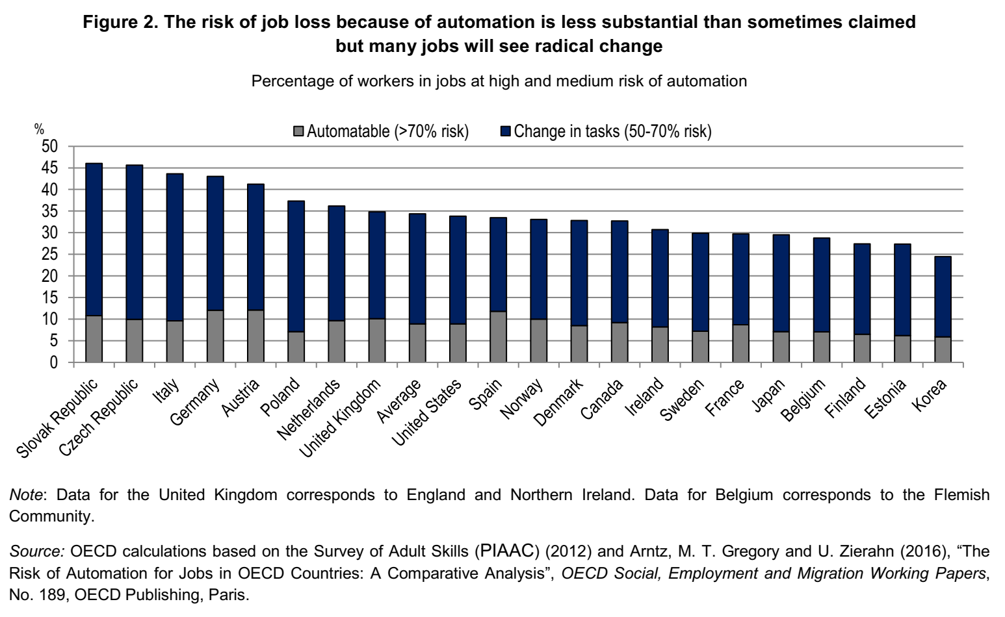
Trasformazione del lavoro
Nei Paesi OCSE il 9% dei lavori rischia di essere automatizzato, e per il 25% dei lavori sono a rischio di cambiamento significativo (modifica di compiti e mansioni di almeno il 50%).
In Italia quasi il 45% dei lavori sono a rischio di cambiamento significativo.

Slide 3
La domanda di lavoro e le tendenze alla polarizzazione
In Europa circa 4 imprese su 10 in Europa lamentano difficoltà nel reclutare lavoratori con le competenze richieste (Eurofund, European Company Survey, 2013).
In Italia sono le professioni intellettuali, scientifiche e ad elevata specializzazione quelle per cui si evidenziano maggiori difficoltà (43,3%) nell’identificare il candidato adatto (Unioncamere ed ANPAL, rilevazione Excelsior).
Le professioni con un livello di competenze intermedie sono quelle maggiormente a rischio. La tendenza in atto è quella di una polarizzazione del mercato del lavoro tra lavori high-skill ben retribuiti e lavori low-skill scarsamente retribuiti.

Slide 4
L’offerta di lavoro: correlazione tra competenze di base e competenze digitali
Secondo l’indagine PIAAC di OCSE, i giovani e gli adulti con capacità di literacy (comprensione di testi) e numeracy (confidenza con i numeri) superiori alla media presentano punteggi nelle competenze digitali parallelamente elevati.
Gli stessi dati mostrano che chi ha competenze digitali più elevate ha una maggiore probabilità di essere occupato e di guadagnare di più.
Una quota molto elevata di adulti manca delle competenze di base per diagnosticare e risolvere i problemi che tipicamente si incontrano sul lavoro e nella vita di ogni giorno.

Slide 5
La partecipazione alla formazione in Italia: alcuni indicatori
Fonte: ANPAL, XVIII rapporto sulla formazione continua

Slide 6
Imprese con 10 e più addetti che hanno offerto formazione. Anni 1993-2015

Slide 7
Politiche attive e formazione continua: le attività di ANPAL
Strategia per il rilancio delle politiche attive
  Rafforzamento quantitativo e qualitativo dei Centri per l’impiego
  Metodologie e strumentazione (soprattutto informatizzata) comuni
  Patronati per il rafforzamento del front office
  Assegno di ricollocazione come strumento per il coinvolgimento dei privati
  Valutazione delle competenze delle persone in cerca di occupazione (PIAAC nei CPI)
Formazione continua
  Precisazione delle regole
  lavoro per incentivare iniziative innovative
  Investire sulla valutazione delle ricadute della formazione
Progetti innovativi
  Crescere in digitale, bandi per competenze digitali

